Slide 1



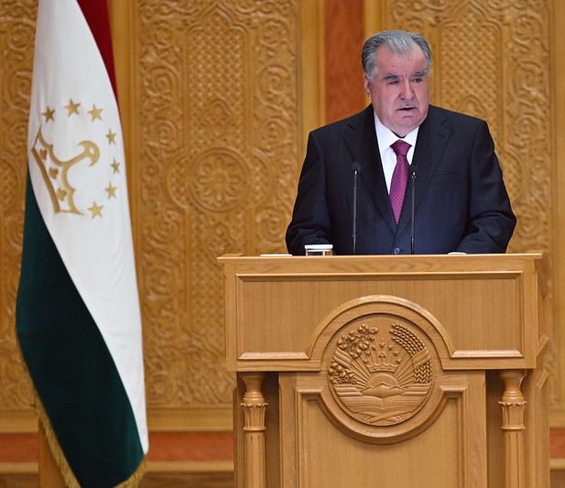
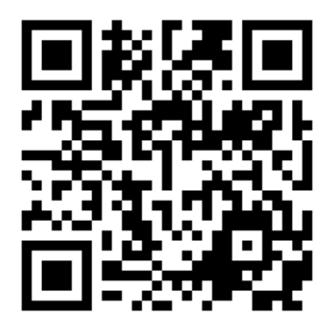
ФИШУРДАИ НИШАСТИ МАТБУОТӢ ДАР БОРАИ ФАЪОЛИЯТИ КУМИТАИ ЗАБОН ВА ИСТИЛОҲОТИ НАЗДИ ҲУКУМАТИ ҶУМҲУРИИ ТОҶИКИСТОН ДАР СОЛИ 2025 ВА ВАЗИФАҲО БАРОИ СОЛИ 2026
Забони мо, яъне забони шоиронаву зебои тоҷикӣ бузургтарин ва гаронбаҳотарин дороиву сарвати мо, ифтихори мо ва рӯйи сурху сари баланди мо – тоҷикон – яке аз миллатҳои қадимтарини дунё мебошад.
Эмомалӣ Раҳмон
Ҷумҳурии Тоҷикистон
шаҳри Душанбе
кӯчаи Беҳзод, 25
+992 (37) 227-59-38
+992 (37) 227-78-29 info@ kumitaizabon.tj www.kumitaizabon.tj
30-ЮМИ ЯНВАРИ СОЛИ 2026 ш. ДУШАНБЕ

Slide 2
ФИШУРДАИ НИШАСТИ МАТБУОТӢ ДАР БОРАИ ФАЪОЛИЯТИ КУМИТАИ ЗАБОН ВА ИСТИЛОҲОТИ НАЗДИ ҲУКУМАТИ ҶУМҲУРИИ ТОҶИКИСТОН ДАР СОЛИ 2025 ВА ВАЗИФАҲО БАРОИ СОЛИ 2026
Кумитаи забон ва истилоҳоти назди Ҳукумати Ҷумҳурии Тоҷикистон мақомоти марказии ҳокимияти иҷроия буда, вазифаи пешбурди сиёсати давлатӣ оид ба забони давлатӣ ва ба танзим даровардани меъёрҳои ҳуқуқии марбут ба забони давлатиро амалӣ менамояд.
Хурсандиовар аст, ки бо қарори Ҳукумати Ҷумҳурии Тоҷикистон аз 13 феврали соли 2024, №58 дар назди Кумитаи забон ва истилоҳоти назди Ҳукумати Ҷумҳурии Тоҷикистон Маркази миллии тарҷума таъсис дода шудааст. Мақсади Марказ ба таври мутамарказ таъмин намудани тарҷумаи осори арзишманди бадеӣ, фарҳангӣ, таърихӣ, илмӣ, илмӣ-оммавӣ, инчунин, санадҳои меъёрии ҳуқуқӣ, аз ҷумла, санадҳои расмии коргузорӣ ва матнҳои гуногун, маълумоти гуногунҷанба оид ба молу маҳсулот аз забони давлатӣ ба забонҳои хориҷӣ ва баръакс мебошад.
Кумита ва Маркази миллии тарҷума аз аввали моҳи октябри соли 2025 пурра ба низоми ягонаи байниидоравии гардиши ҳуҷҷатҳои электронӣ (EDO) гузашта, мукотибаро бо вазорату идораҳои кишвар тариқи низоми мазкур ба роҳ мондааст.
Кумита бо дигар мақомоти марказии ҳокимияти иҷроия, мақомоти иҷроияи маҳаллии ҳокимияти давлатӣ, мақомоти худидоракунии шаҳрак ва деҳот, инчунин, корхона, муассиса ва дигар ташкилотҳо, новобаста аз шакли ташкилию ҳуқуқӣ ҷиҳати татбиқи Қонуни Ҷумҳурии Тоҷикистон «Дар бораи забони давлатии Ҷумҳурии Тоҷикистон», иҷрои қарорҳои Ҳукумати Ҷумҳурии Тоҷикистон «Дар бораи Барномаи рушди забони давлатӣ барои солҳои 2020-2030», «Дар бораи Қоидаҳои имлои забони тоҷикӣ ва Аломатҳои китобати забони тоҷикӣ» ва «Дар бораи Феҳристи номҳои миллии тоҷикӣ» фаъолиятро дар самтҳои зерин ба роҳ монда, вазифаи пешбурди сиёсати забони давлатӣ ва ба танзим даровардани меъёрҳои ҳуқуқии марбут ба забони давлатиро амалӣ менамояд.
30-ЮМИ ЯНВАРИ СОЛИ 2026 ш. ДУШАНБЕ
www.kumitaizabon.tj

Slide 3
ФИШУРДАИ НИШАСТИ МАТБУОТӢ ДАР БОРАИ ФАЪОЛИЯТИ КУМИТАИ ЗАБОН ВА ИСТИЛОҲОТИ НАЗДИ ҲУКУМАТИ ҶУМҲУРИИ ТОҶИКИСТОН ДАР СОЛИ 2025 ВА ВАЗИФАҲО БАРОИ СОЛИ 2026
Мавриди зикр аст, ки дар давраи ҳисоботӣ бо мақсади назорати иҷрои Қонуни Ҷумҳурии Тоҷикистон «Дар бораи забони давлатии Ҷумҳурии Тоҷикистон» дар асоси супориши раиси Кумита, ки дар маҷлисҳои назоратии назди раиси Кумита мунтазам таъкид карда мешавад, номҳои ғайримеъёрии мағозаҳо, нуқтаҳои савдо, ошхона, тарабхона, меҳмонхона ва дигар марказҳои хизматрасонӣ дар кӯчаю хиёбонҳои Душанбе, Бохтар, Кулоб, Хуҷанд, Исфара, Конибодом, ноҳияҳои Дарвоз, Ашт ва дигар минтақаҳо аксбардорӣ гардида, барои ислоҳи вазъ корбарӣ шуда истодаанд.
Умуман, дар соли ҷорӣ аз ҷониби гурӯҳҳои кории Кумита ҷиҳати риояи вазъи муқаррароти санадҳои меъёрӣ-ҳуқуқии марбут ба забон 79 адад мақомоту идораҳо ва ташкилоту муассисаҳои давлатӣ мавриди назорату санҷиш қарор гирифтаанд, ки нисбат ба ҳамин давраи соли гузашта (соли 2024 50 адад) 29 адад ё 36,7% зиёдтар мебошад.
Кумита дар соли 2025 7 адад луғат, 2 ҷилд «Фарҳанги мукаммали забони тоҷикӣ», 1 ҷилд фарҳанги тафсирии истилоҳоти хориҷии умумитехникӣ, 3 адад дастури таълимӣ-коргузорӣ, 4 адад тарҷумаи асарҳои Пешвои миллат (бо забони англисӣ), 4 адад филмномаи Муассисаи давлатии «Тоҷикфилм», 10 адад вожаву истилоҳоти тахассусӣ, 76 истилоҳ тибқи рӯйхати калимаҳои пешниҳоднамудаи Ҷамъияти дорои масъулияти маҳдуд «АГ МАРКЕТ» ва дигар маводҳо, дар умум, 17600 истилоҳ мавриди баррасӣ ва мувофиқа қарор додааст.
Кумита дар соли 2025 теъдоди 86 адад лоиҳаи санадҳои меъёрии ҳуқуқиро аз нигоҳи экспертизаи забоншиносӣ ва танзиму ҳамгунсозии истилоҳот мавриди баррасӣ қарор дода, хулосаи забоншиносӣ пешниҳод намудааст.
30-ЮМИ ЯНВАРИ СОЛИ 2026 ш. ДУШАНБЕ
www.kumitaizabon.tj

Slide 4
ФИШУРДАИ НИШАСТИ МАТБУОТӢ ДАР БОРАИ ФАЪОЛИЯТИ КУМИТАИ ЗАБОН ВА ИСТИЛОҲОТИ НАЗДИ ҲУКУМАТИ ҶУМҲУРИИ ТОҶИКИСТОН ДАР СОЛИ 2025 ВА ВАЗИФАҲО БАРОИ СОЛИ 2026
Дар асоси қарори Ҳукумати Ҷумҳурии Тоҷикистон «Дар бораи Феҳристи номҳои миллии тоҷикӣ», ки аз 27-уми июли соли 2016, №325 тасдиқ гардидааст, Кумита ба ҳайси ҳамоҳангсоз ва назоратбарандаи сиёсати забони давлатӣ оид ба номгузории шаҳрвандон муайян гардида, тибқи талаботи «Феҳристи номҳои миллии тоҷикӣ» оид ба номгузории фарзанд, ивази ному насаб ва дуруст навиштани он дар шаҳодатномаи таваллуд, шиноснома ва дигар ҳуҷҷатҳои тасдиқкунандаи шахсият фаъолиятро ба роҳ монда, дар соли ҷорӣ ба 379 муроҷиати шаҳрвандон оид ба номгузории фарзанд дар асоси хулосаи Комиссияи номгузории номҳои миллии назди Кумита хулоса пешниҳод намудааст.
Қобили зикр аст, ки дар назди Кумита гурӯҳи кории байниидоравӣ таҳти раҳбарии собиқ Ёрдамчии Президенти Ҷумҳурии Тоҷикистон оид ба масъалаҳои рушди иҷтимоӣ ва робита бо ҷомеа – Раҳмонзода Абдулло, оид ба баррасӣ ва дар таҳрири нав қабул намудани «Феҳристи номҳои миллии тоҷикӣ» таъсис дода шуд. Гурӯҳи кории мазкур фаъолияти худро мунтазам идома дода, дар давраи ҳисоботӣ 6 маротиба ҷаласаҳои худро доир намуд. Дар ин давра гурӯҳи корӣ «Феҳристи номҳои миллии тоҷикӣ»-ро, ки солҳои пешин қабул гардидааст, таҳриру такмил дода, ба он зиёда аз ҳазор номи тозаэҷоди ориёии тоҷикиро ворид намудааст. Лоиҳаи қарори феҳристи мазкур бо назардошти хулосаҳои дастгирии вазорати идораҳои дахлдор барои баррасӣ ва қабули қарор ба Ҳукумати Ҷумҳурии Тоҷикистон пешниҳод шудааст.
Бояд зикр намуд, ки дар соли 2025 Кумита ба 7 мавод хулосаи забоншиносӣ пешниҳод намудааст, ки дар муқоиса ба ҳамин давраи соли гузашта (соли 2024 теъдоди 5 мавод) 2 мавод ё 28,5% зиёдтар мебошад.
30-ЮМИ ЯНВАРИ СОЛИ 2026 ш. ДУШАНБЕ
www.kumitaizabon.tj

Slide 5
ФИШУРДАИ НИШАСТИ МАТБУОТӢ ДАР БОРАИ ФАЪОЛИЯТИ КУМИТАИ ЗАБОН ВА ИСТИЛОҲОТИ НАЗДИ ҲУКУМАТИ ҶУМҲУРИИ ТОҶИКИСТОН ДАР СОЛИ 2025 ВА ВАЗИФАҲО БАРОИ СОЛИ 2026
Дар соли 2025 Кумита ба номгузории 6 адад муассисаи таълимию маркази омузиш, 1 адад варзишгоҳ, 6 адад ҷамъияти дорои масъулияташ маҳдуд, 1 адад ҷамъияти саҳомии пушида, 1 адад толори ороиш, дар умум, ба номгузории 15 адад муассисаю ташкилот ва ҷамъиятҳо аз лиҳози экспертизаи забоншиносӣ ва танзими истилоҳот хулоса пешниҳод намудааст.
Агар дар соли 2024 ба 35 номи маҳалли аҳолинишин хулоса пешниҳод гардида бошад, пас, дар соли 2025 ба 7 номи маҳалли аҳолинишин хулоса пешниҳод гардидааст, ки дар муқоиса бо ҳамин давраи соли гузашта 28 адад ё 19% муроҷиат аз тарафи мақомотҳои иҷроияи маҳаллии ҳокимияти давлатии шаҳру ноҳияҳои Ҷумҳурӣ ба Кумита камтар ворид гардидааст.
Дар умум, соли 2025 Кумита 59 маротиба чорабиниҳои гуногуни дохилиидоравӣ, аз ҷумла, 4 конференсия, 9 мизи мудаввар, 4 ҷаласаи Ҳайати мушовараи Кумита, 2 нишасти матбуотӣ бо иштироки намояндагони ВАО, 6 ҷаласаҳои Комиссияи номгузории номҳои миллӣ, 3 маротиба вохурӣ бо намояндагони Дастгоҳи иҷроияи Президенти Ҷумҳурии Тоҷикистон, 5 озмуни ишғоли мансабҳои холии Кумита, 1 аттестатсияи хизматчиёни давлатии Кумита, 1 ҷаласаи Ташкилоти ибтидоии «Пажуҳиш»-и ҲХДТ дар назди Кумита, 1 ҷаласаи Ташкилоти ибтидоии «Тарҷумон»-и ҲХДТ дар назди Марказ, 2 семинар машварат, 2 вохурӣ бо намояндагони мақомотҳои давлатӣ ва 19 машғулияти омӯзишии дохилиидоравӣ оид ба омӯзиши Паёми Пешвои миллат, Президенти Ҷумҳурии Тоҷикистон муҳтарам Эмомалӣ Раҳмонро доир намудааст.
30-ЮМИ ЯНВАРИ СОЛИ 2026 ш. ДУШАНБЕ
www.kumitaizabon.tj

Slide 6
ФИШУРДАИ НИШАСТИ МАТБУОТӢ ДАР БОРАИ ФАЪОЛИЯТИ КУМИТАИ ЗАБОН ВА ИСТИЛОҲОТИ НАЗДИ ҲУКУМАТИ ҶУМҲУРИИ ТОҶИКИСТОН ДАР СОЛИ 2025 ВА ВАЗИФАҲО БАРОИ СОЛИ 2026
Дар соли 2025 кормандони Кумита дар 8 конференсияи илмӣ-амалии ҷумҳуриявӣ, 5 мизи мудаввар, 1 чорабинии фарҳангии Сафоратхонаи Ҷумҳурии Исломии Эрон дар шаҳри Душанбе, 9 ҷаласаҳои корӣ ва ҷамъбастӣ вазорату идораҳо, 3 гурӯҳи корӣ вазорату идораҳо, 4 фестивал ва чорабиниҳои гуногуни фарҳангии вазорату идораҳо, 2 маротиба дар вохурӣ бо Пешвои миллат, иштирок дар Паём, 11 семинари илмӣ-омӯзишӣ (тренинг), машваратҳои корӣ ва хонишҳои сиёсӣ, 2 форуми байналмилалӣ ва ҷумҳуриявӣ, 1 чорабинии ҷумҳуриявӣ бахшида ба Рӯзи байналмилалии Наврӯз, 6 вохурӣ бо хонандагони муассисаҳои таҳсилоти миёна, 3 намоиши театрӣ, 5 чорабинии расмӣ ва фарҳангии ноҳияи Тоҷикиобод, 4 чорабинии варзишӣ-солимгардонӣ, 5 чорабиниҳои дигари вазорату идораҳо ва ташкилоту муассисаҳо ва 41 маротиба чорабиниҳои илмию тантанавии вазорату идораҳо бахшида ба Рӯзи забони давлатии Ҷумҳурии Тоҷикистон, ки дар умум, 105 ададро ташкил медиҳанд, иштирок намуда, дар бештари чорабиниҳои зикршуда суханронӣ намудаанд.
Дар умум, кормандони Кумита дар 42 машғулияти семинарӣ-омӯзишии вазорату идораҳо оид ба омӯзиши «Қоидаҳои имлои забони тоҷикӣ» ва 5 маротиба дар озмуни вазорату идораҳо ва ташкилоту муассисаҳо ҷиҳати гирифтани диктанти санҷишӣ иштирок намуданд.
Боиси тазаккур аст, ки дар соли 2025 аз ҷониби Кумита китоби «Фарҳанги имлои забони тоҷикӣ» (мураттиб Раҳматуллозода С.Р.) бо фарогирии наздики 70 ҳазор калима дар ҳаҷми 400 саҳифа аз чоп баромад. Фарҳанги мазкур пас аз гузаронидани расмиёти муайян намудани арзиши он дар мувофиқа бо мақомоти дахлдор барои истифодаи умум дастрас мегардад.
Ҷумҳурии Тоҷикистон
Шаҳри Душанбе
кӯчаи Беҳзод, 25
+992 (37) 227-59-38
+992 (37) 227-78-29 info@ kumitaizabon.tj www.kumitaizabon.tj
30-ЮМИ ЯНВАРИ СОЛИ 2026 ш. ДУШАНБЕ
www.kumitaizabon.tj

Slide 7
ФИШУРДАИ НИШАСТИ МАТБУОТӢ ДАР БОРАИ ФАЪОЛИЯТИ КУМИТАИ ЗАБОН ВА ИСТИЛОҲОТИ НАЗДИ ҲУКУМАТИ ҶУМҲУРИИ ТОҶИКИСТОН ДАР СОЛИ 2025 ВА ВАЗИФАҲО БАРОИ СОЛИ 2026
Ҳамчунин, соли 2025 китоби мураттибон Раҳматуллозода С.Р., Мансурӣ Ш. таҳти унвони «Асосгузори сулҳу ваҳдати миллӣ – Пешвои миллат, Президенти Ҷумҳурии Тоҷикистон муҳтарам Эмомалӣ Раҳмон ва сиёсати давлатии забон» бо фарогирии 397 саҳифа нашр карда шуд. Дар китоби мазкур паёмҳои табрикотӣ ва суханрониҳои Пешвои миллат муҳтарам Эмомалӣ Раҳмон бахшида ба Рӯзи забони давлатӣ, иқтибосҳо аз суханрониҳои Президенти Ҷумҳурии Тоҷикистон дар бораи забони давлатӣ, инчунин, қонунгузорӣ ва санадҳои меъёрии ҳуқуқии Ҷумҳурии Тоҷикистон дар соҳаи забони давлатӣ гирд оварда шудаанд, ки он метавонад ҳамчун дастури рӯйимизӣ барои комиссияҳои амалисозии Қонуни Ҷумҳурии Тоҷикистон «Дар бораи забони давлатии Ҷумҳурии Тоҷикистон» дар назди мақомотҳои давлатӣ ва ташкилоту муассисаҳо хизмат расонад.
Дар давраи ҳисоботӣ аз тарафи Ҳикматов Ф.Б., Сайфиддини Б.Х., Муҳаммадҷонзода О.О. китоби «Раҳнамои коргузорӣ (тоҷикӣ-русӣ)» зери таҳрири собиқ Ёрдамчии Президенти Ҷумҳурии Тоҷикистон оид ба масъалаҳои рушди иҷтимоӣ ва робита бо ҷомеа – Раҳмонзода Абдулло, дар ҳаҷми 348 саҳифа аз чоп баромад.
Инчунин, дар соли 2025 аз ҷониби Раҳматуллозода С., Холназариён Р. «Фарҳанги ҳамгунаҳои шеваи ҷанубии забони тоҷикӣ» дар ҳаҷми 205 саҳифа аз чоп баромад.
Дар соли 2025 шумораи №1-2 ва №3-4-и маҷаллаи «Забон ва истилоҳот»-и Кумита аз чоп баромада. Дар шумораҳои зикршудаи маҷалла 40 мақолаи олимону донишмандон ва коршиносони самти забон гирд оварда шудаанд, ки фарогири мавзуъҳои нақши Пешвои миллат дар рушди забони давлатӣ, таҳқиқи заминаҳои рушди забони давлатӣ, таҳқиқи муқоисавии лаҳҷаҳои забони тоҷикӣ ва таҳқиқи лексика, грамматика, ономастика ва масоили этнолингвистии забонҳои ҳудуди Тоҷикистон мебошанд.
30-ЮМИ ЯНВАРИ СОЛИ 2026 ш. ДУШАНБЕ
www.kumitaizabon.tj

Slide 8
ФИШУРДАИ НИШАСТИ МАТБУОТӢ ДАР БОРАИ ФАЪОЛИЯТИ КУМИТАИ ЗАБОН ВА ИСТИЛОҲОТИ НАЗДИ ҲУКУМАТИ ҶУМҲУРИИ ТОҶИКИСТОН ДАР СОЛИ 2025 ВА ВАЗИФАҲО БАРОИ СОЛИ 2026
Илова бар ин, дар соли 2025 аз ҷониби роҳбарият, кормандон ва аъзои мушовараи Кумита доир ба сиёсати давлатии забон ва масъалаҳои марбут ба он беш аз 43 мақолаи илмӣ-амалӣ ва илмӣ-оммавӣ таҳия ва ба нашр расонида шуд.
Санаи 18-уми феврали соли 2025 конференсияи илмӣ-амалии Кумита бахшида ба Рӯзи байналмилалии забони модарӣ дар мавзуи «Рушди забонҳои модарӣ дар замони Истиқлол» бо иштироки олимону муҳаққиқон ва коршиносони соҳа гузаронида шуд.
Бахшида ба Рӯзи ваҳдати миллӣ санаи 23-юми июни соли 2025 дар Кумита конференсияи илмию амалии ҷумҳуриявӣ таҳти унвони «Забон, ваҳдат ва суботи миллӣ» баргузор гардид, ки дар он маърузаҳои илмию оммавӣ оид ба саҳми Пешвои миллат, Президенти Ҷумҳурии Тоҷикистон муҳтарам Эмомалӣ Раҳмон аз эъмори сулҳу ваҳдати миллӣ то эътирофи байналмилалӣ, ваҳдати миллӣ ва нақши он дар суботу якпорчагии ҷомеаи муосир, ваҳдати миллӣ такягоҳи устувори ҷомеа, забон ва ваҳдати миллӣ ва дигар масоили мубрам ироа гардиданд.
Инчунин, бахшида ба Рӯзи забони давлатии Ҷумҳурии Тоҷикистон санаи 3-юми октябри соли 2025 дар толори Муассисаи давлатии «Тоҷикфилм» конференсияи илмию амалии ҷумҳуриявӣ таҳти унвони «Забон дар масири Истиқлол: мушкилот ва дурнамо» баргузор шуд, ки дар он беш аз 40 маъруза шунида шуд.
Санаи 14-уми ноябри соли 2025 дар Кумита конференсияи илми амалӣ бахшида ба Рӯзи Президенти Ҷумҳурии Тоҷикистон ва солгарди Иҷлосияи XVI Шурои Олии Ҷумҳурии Тоҷикистон таҳти унвони «Президент, Иҷлосияи XVI Шурои олӣ ва таҳкими пояҳои Истиқлоли давлатӣ» бо иштироки намояндагони АМИТ, Академияи идоракунии давлатии назди Президенти Ҷумҳурии Тоҷикистон, Академияи васоити ахбори омма, олимону донишмандон ва намояндагони ВАО доир гардид.
30-ЮМИ ЯНВАРИ СОЛИ 2026 ш. ДУШАНБЕ
www.kumitaizabon.tj

Slide 9
ФИШУРДАИ НИШАСТИ МАТБУОТӢ ДАР БОРАИ ФАЪОЛИЯТИ КУМИТАИ ЗАБОН ВА ИСТИЛОҲОТИ НАЗДИ ҲУКУМАТИ ҶУМҲУРИИ ТОҶИКИСТОН ДАР СОЛИ 2025 ВА ВАЗИФАҲО БАРОИ СОЛИ 2026
Дар соли 2025 роҳбарият ва кормандони Кумита (якҷо бо Маркази миллии тарҷума) дар 53 барномаи телевизионӣ ва 30 барномаи радиоӣ иштирок намуданд, ки фарогири мавзуъҳои пешбурди сиёсати давлатии забон, таблиғи паёми Президенти Ҷумҳурии Тоҷикистон, номгузории фарзандон, ташкилоту муассисаҳо ва марказҳои хизматрасонӣ, бузургдошту рисолати Наврӯз, Сада, Меҳргон, Тиргон ва дигар масоили истилоҳнигорӣ мебошад.
Дар давраи ҳисоботӣ бо мақсади тақвияти ҳамкориҳо дар доираи «Ёддошти тафоҳум байни Кумитаи забон ва истилоҳоти назди Ҳукумати Ҷумҳурии Тоҷикистон ва Фарҳангистони забон ва адаби форсии Ҷумҳурии Исломии Эрон», ки санаи 10-уми сентябри соли 2014 ба имзо расидааст, рӯзи 9-уми феврали соли 2025 роҳбарият ва кормандони Кумита дар чорабинии Сафоратхонаи Ҷумҳурии исломии Эрон дар шаҳри Душанбе, ки ба истиқболи 46-солагии Инқилоби исломии Эрон баргузор гардид, иштирок намуданд.
Санаи 15-уми майи соли 2025 дар толори Кумита мулоқоти раиси Кумита бо комиссари олии Созмони амният ва ҳамкорӣ дар Аврупо Кристоф Камп «Оид ба масъалаҳои вазъи амалишавии забонҳои миллатҳо ва халқиятҳое, ки дар ҳудуди Ҷумҳурии Тоҷикистон зиндагӣ мекунанд» баргузор гардид.
Дар соли 2025 кормандони Кумита 2 адад лоиҳаи санадҳои меъёрии ҳуқуқиро таҳия намуданд, ки айни замон, 1 лоиҳаи қарори Ҳукумати Ҷумҳурии Тоҷикистон «Дар бораи ворид намудани тағйирот ба қарори Ҳукумати Ҷумҳурии Тоҷикистон аз 27 июли соли 2016, №325» (дар бораи Феҳристи номҳои миллии тоҷикӣ) пас аз мувофиқа ва дастгирии вазорату идораҳои дахлдор ҷиҳати баррасӣ ва қабули қарор ба Ҳукумати Ҷумҳурии Тоҷикистон фиристода шуд.
30-ЮМИ ЯНВАРИ СОЛИ 2026 ш. ДУШАНБЕ
www.kumitaizabon.tj

Slide 10
ФИШУРДАИ НИШАСТИ МАТБУОТӢ ДАР БОРАИ ФАЪОЛИЯТИ КУМИТАИ ЗАБОН ВА ИСТИЛОҲОТИ НАЗДИ ҲУКУМАТИ ҶУМҲУРИИ ТОҶИКИСТОН ДАР СОЛИ 2025 ВА ВАЗИФАҲО БАРОИ СОЛИ 2026
Лоиҳаи дуюм оид ба қарори Ҳукумати Ҷумҳурии Тоҷикистон «Дар бораи ворид намудани тағйирот ба қарори Ҳукумати Ҷумҳурии Тоҷикистон аз 13 сентябри соли 2012, №487 «Дар бораи ворид намудани тағйирот ба баъзе қарорҳои Ҳукумати Ҷумҳурии Тоҷикистон» дар мувофиқаи вазорату идораҳо қарор дорад.
Дар соли 2025 аз тарафи Кумита зиёда аз 100 адад санад, ҳисобот ва гузоришҳо ба Ҳукумати Ҷумҳурии Тоҷикистон, Дастгоҳи иҷроияи Президенти Ҷумҳурии Тоҷикистон ва дигар вазорату идораҳо таҳия ва пешниҳод гардидаанд.
Бояд зикр намуд, ки дар давраи ҳисоботӣ аз тарафи мутахассисони Кумита ба 32 адад протоколи маҷлиси Ҳукумати Ҷумҳурии Тоҷикистон гузоришҳо таҳия гардида, ба Ҳукумати Ҷумҳурии Тоҷикистон пешниҳод шудаанд.
Дар соли 2025 теъдоди 1413 адад мактуб, фармон, амрҳои Президенти Ҷумҳурии Тоҷикистон, нусха аз протоколҳои маҷлиси Ҳукумати Ҷумҳурии Тоҷикистон, қарори Ҳукумати Ҷумҳурии Тоҷикистон, супоришҳои Сарвазир ва муовинони ӯ, супоришҳои Роҳбари Дастгоҳи иҷроияи Президенти Ҷумҳурии Тоҷикистон, барқияҳо, инчунин, аз вазорату идораҳо, муроҷиатҳои хаттӣ, электронӣ, шахсони воқеӣ ва ҳуқуқӣ ба Кумита ворид шуданд.
Дар давраи ҳисоботӣ 1175 мактуби содироти ва гузоришу хулосаҳо, аз ҷумла, 228 мактуб ба Ҳукумати Ҷумҳурии Тоҷикистон ва Дастгоҳи иҷроияи Президенти Ҷумҳурии Тоҷикистон, 947 мактуб ба вазорату идораҳо, ташкилоту муассисаҳо, шахсони воқеӣ ва ҳуқуқӣ дар муҳлатҳои муқарраргардида аз ҷониби Кумита ирсол гардидаанд. Ҳамчунин, соли равон 86 адад фармоишҳои раиси Кумита ба тасвиб расидаанд.
30-ЮМИ ЯНВАРИ СОЛИ 2026 ш. ДУШАНБЕ
www.kumitaizabon.tj

Slide 11
ФИШУРДАИ НИШАСТИ МАТБУОТӢ ДАР БОРАИ ФАЪОЛИЯТИ КУМИТАИ ЗАБОН ВА ИСТИЛОҲОТИ НАЗДИ ҲУКУМАТИ ҶУМҲУРИИ ТОҶИКИСТОН ДАР СОЛИ 2025 ВА ВАЗИФАҲО БАРОИ СОЛИ 2026
Дар соли 2025 дар асоси мактубҳои Агентии хизмати давлатии назди Президенти Ҷумҳурии Тоҷикистон 3 нафар кормандон ба курси такмили ихтисоси Академияи идоракунии давлатии назди Президенти Ҷумҳурии Тоҷикистон ва 3 нафар ба курси кутоҳмуддати омӯзишӣ оид ба самти ҳолатҳои фавқулода ва мудофиаи гражданӣ ба Маркази таълимӣ-методии Кумитаи ҳолатҳои фавқулода ва мудофиаи граждании назди Ҳукумати Ҷумҳурии Тоҷикистон сафарбар шуданд.
Дар давраи ҳисоботӣ кормандони Марказ дар тарҷума ва таҳрири якчанд маводу ҳуҷҷатҳои гуногун, дар умум, ба миқдори 186 саҳифаи чопӣ аз забони тоҷикӣ ба забонҳои русиву англисӣ ва баръакс саҳм гузоштанд. Аз ҷумла, дар ин давра таҳриру тарҷумаи «Оиннома»-и Кумитаи паралимпии Ҷумҳурии Тоҷикистон ва «Талаботи ҳадди ақал ба сифати хизматрасонии алоқаи барқӣ»-и Хадамоти алоқаи назди Ҳукумати Ҷумҳурии Тоҷикистон ба анҷом расонида шуд. Айни замон муҳовараи сайёҳӣ бо чор забон (тоҷикӣ, русӣ, англисӣ ва узбекӣ) аз ҷониби мутахассисони раёсат ба анҷом расида, нашр гардид. Инчунин, тарҷумаи китоби «Асосгузори сулҳу ваҳдати миллӣ-Пешвои миллат, Президенти Ҷумҳурии Тоҷикистон муҳтарам Эмомалӣ Раҳмон ва сиёсати давлатӣ дар бораи забони давлатӣ» бо забонҳои русӣ ва англисӣ идома дошта, дар марҳалаи анҷомёбист.
Дар давраи ҳисоботӣ мақолаҳо ва матолиби рӯзномаву маҷаллаҳои ҷумҳуриявӣ, инчунин, маводи маҷаллаи илмии Кумита, дар умум, зиёда аз 200 саҳифа аз ҷониби кормандони раёсат мавриди таҳриру такмил қарор гирифтанд.
Дар давраи ҳисоботӣ дар бахши кадрҳо, таъминоти ҳуқуқӣ ва коргузории Марказ вобаста ба самти таъиноти кадрӣ, иҷрои ҳуҷҷатҳои меъёрию ҳуқуқӣ ва баррасии маводҳои воридотиву содиротӣ дар мувофиқа бо шуъбаи кадрҳои Кумита корҳои назаррас ба анҷом расонида шуданд. Дар ин давра 6 адад фармоиши директори Марказ ба тасвиб расида, 18 адад мактубҳои воридотӣ ва 89 адад мактубҳои содиротӣ ба қайд гирифта шуданд.
30-ЮМИ ЯНВАРИ СОЛИ 2026 ш. ДУШАНБЕ
www.kumitaizabon.tj

Slide 12
ФИШУРДАИ НИШАСТИ МАТБУОТӢ ДАР БОРАИ ФАЪОЛИЯТИ КУМИТАИ ЗАБОН ВА ИСТИЛОҲОТИ НАЗДИ ҲУКУМАТИ ҶУМҲУРИИ ТОҶИКИСТОН ДАР СОЛИ 2025 ВА ВАЗИФАҲО БАРОИ СОЛИ 2026
Дар давраи ҳисоботӣ саҳифаи фейсбукии Марказ зери унвони “Маркази миллии тарҷума”, ки зиёда аз 5700 муштарӣ дорад, сохта ба истифода дода шуд.
Бахшида ба Рӯзи байналмилалии тарҷума санаи 30.09.2025 ҷамъомадӣ тантанавӣ баргузор гардид, ки дар он директор ва сардорони раёсат вобаста ба нақши тарҷума ва мақоми он дар ҷомеаи имрӯза суханронӣ намуданд.
Ҳамчунин, дар давраи ҳисоботӣ дар Марказ маҳфили илмӣ-адабии “Ҳусни калом” ташкил карда шуда, ду маротиба бо ҷалби мутахассисони соҳа, ҷаласа баргузор кард.
Кумита дар асоси дастуру супоришҳои Асосгузори сулҳу ваҳдати миллӣ – Пешвои миллат, Президенти Ҷумҳурии Тоҷикистон муҳтарам Эмомалӣ Раҳмон, Ҳукумати Ҷумҳурии Тоҷикистон минбаъд низ тамоми неруву имкониятҳои худро баҳри назорат ва татбиқи Қонуни Ҷумҳурии Тоҷикистон «Дар бораи забони давлатии Ҷумҳурии Тоҷикистон» равона намуда, бо дарки амиқи сиёсати хирадмандонаи пешгирифтаи Пешвои миллат оид ба рушди забони давлатӣ равона месозад.
Раиси Кумита С. Раҳматуллозода
30-ЮМИ ЯНВАРИ СОЛИ 2026 ш. ДУШАНБЕ
www.kumitaizabon.tj

Slide 13
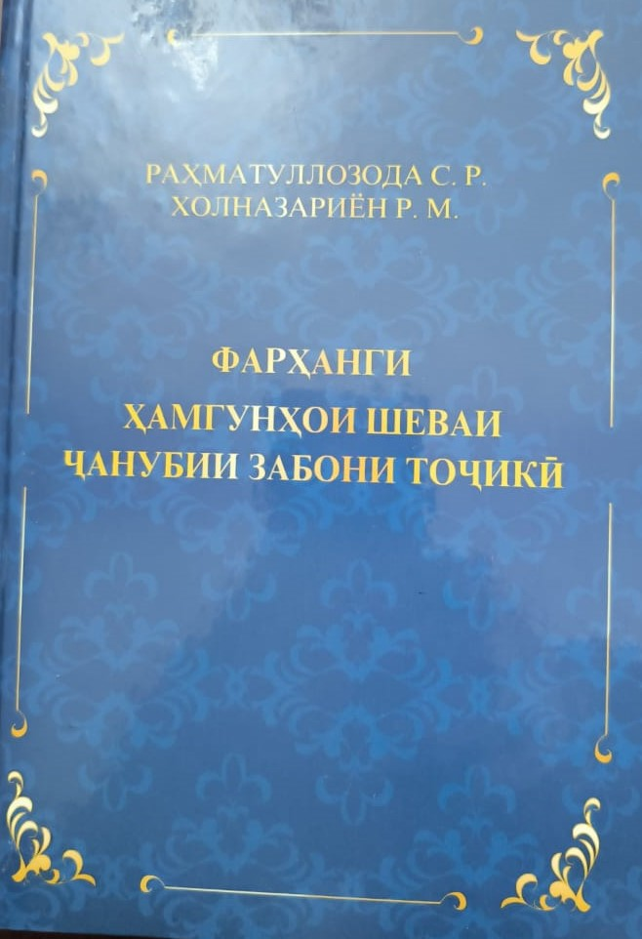
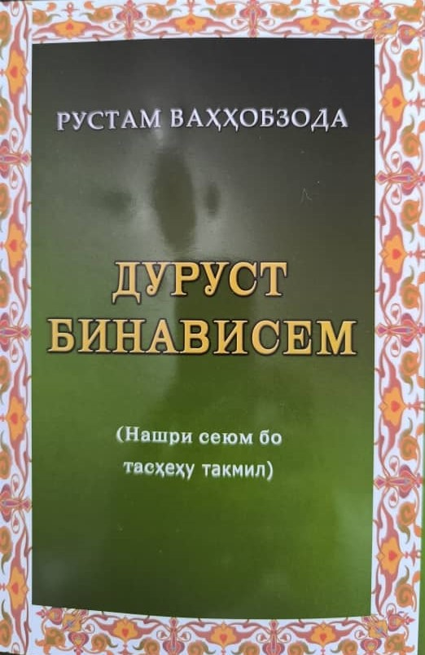
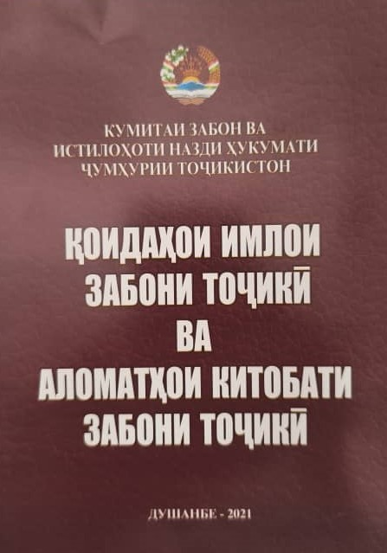
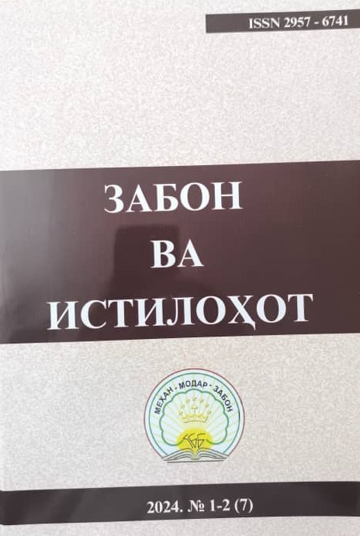


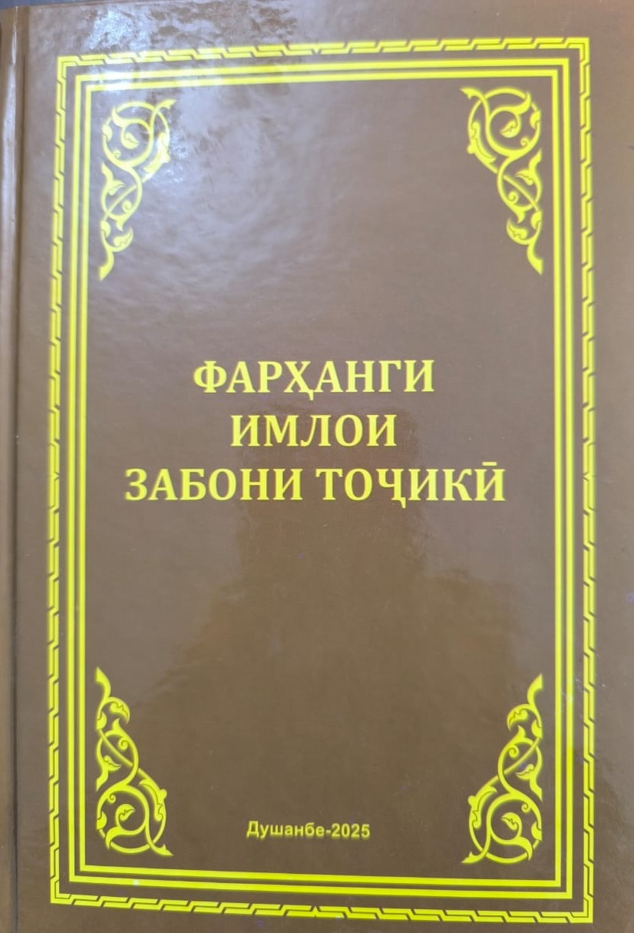


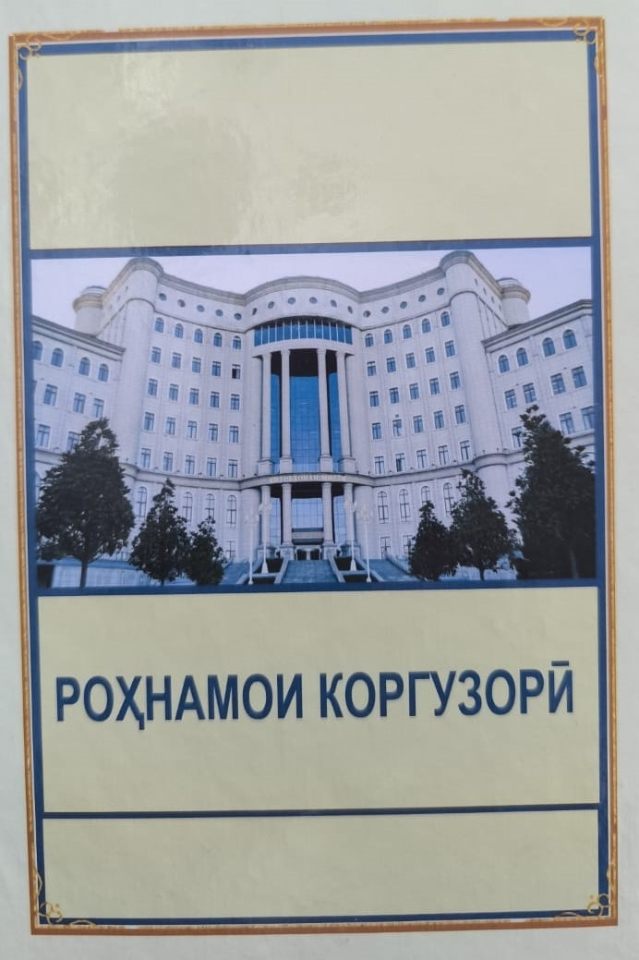

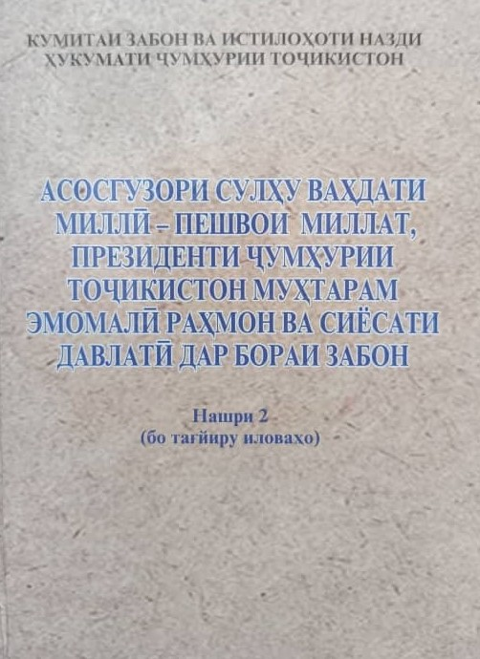
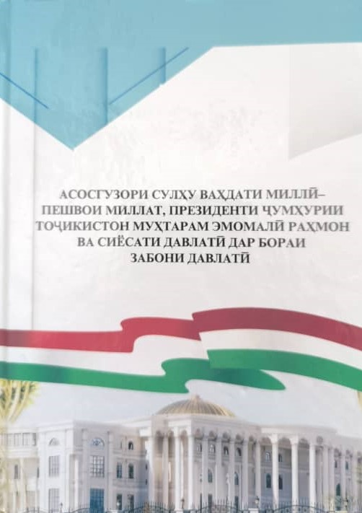
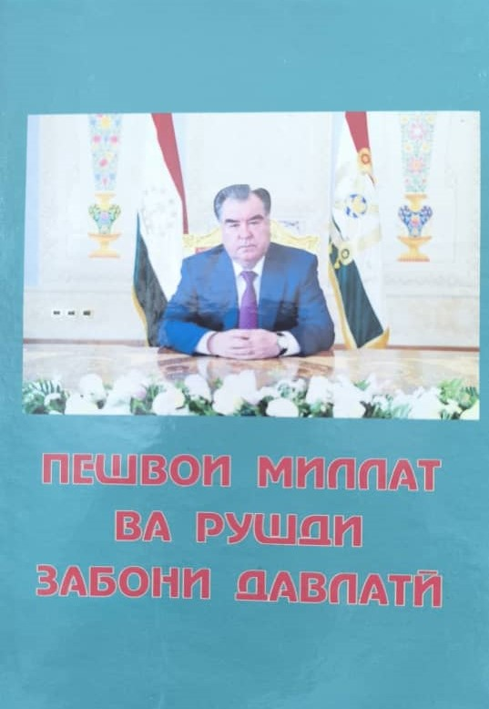

ФИШУРДАИ НИШАСТИ МАТБУОТӢ ДАР БОРАИ ФАЪОЛИЯТИ КУМИТАИ ЗАБОН ВА ИСТИЛОҲОТИ НАЗДИ ҲУКУМАТИ ҶУМҲУРИИ ТОҶИКИСТОН ДАР СОЛИ 2025 ВА ВАЗИФАҲО БАРОИ СОЛИ 2026
ДАСТОВАРДҲОИ КУМИТАИ ЗАБОН ВА ИСТИЛОҲОТИ НАЗДИ ҲУКУМАТИ ҶУМҲУРИИ ТОҶИКИСТОН
30-ЮМИ ЯНВАРИ СОЛИ 2026 ш. ДУШАНБЕ
www.kumitaizabon.tj

Slide 14
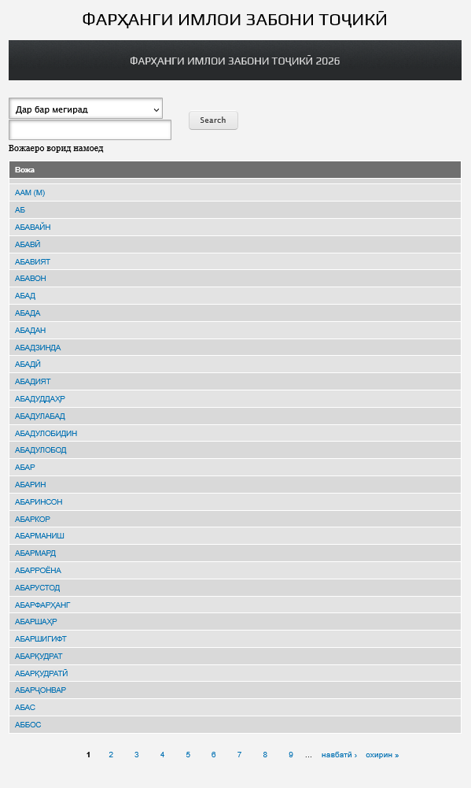
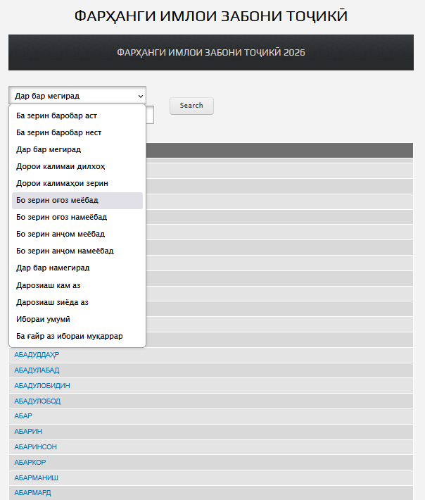
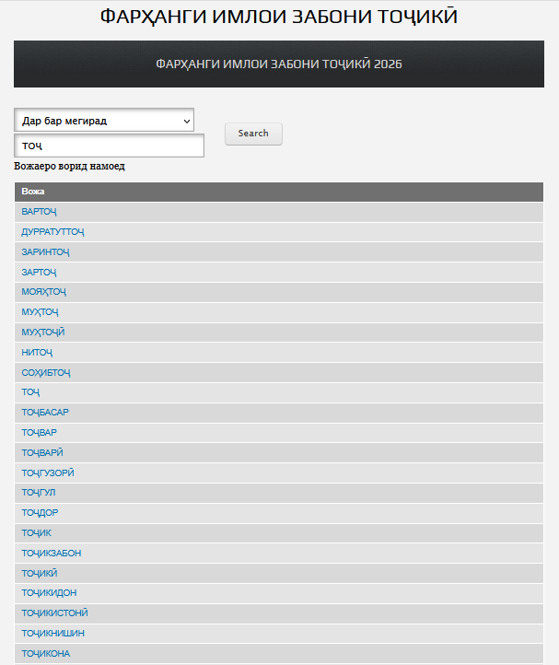
ФИШУРДАИ НИШАСТИ МАТБУОТӢ ДАР БОРАИ ФАЪОЛИЯТИ КУМИТАИ ЗАБОН ВА ИСТИЛОҲОТИ НАЗДИ ҲУКУМАТИ ҶУМҲУРИИ ТОҶИКИСТОН ДАР СОЛИ 2025 ВА ВАЗИФАҲО БАРОИ СОЛИ 2026
ДАСТОВАРДҲОИ КУМИТАИ ЗАБОН ВА ИСТИЛОҲОТИ НАЗДИ ҲУКУМАТИ ҶУМҲУРИИ ТОҶИКИСТОН
ФАРҲАНГИ ИМЛОИ ЗАБОНИ ТОҶИКӢ ДАР СОМОНАИ КУМИТА
30-ЮМИ ЯНВАРИ СОЛИ 2026 ш. ДУШАНБЕ
www.kumitaizabon.tj

